Slide 1
FRANS VOOR EX-OKAN-LEERLINGEN
SESSIE 1
WELKOM!

Slide 2
WIE ZIJN WIJ?

Slide 3
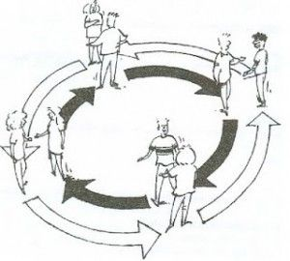
EN WIE ZIJN JULLIE?
Op de volgende dia zie je enkele citaten uit de online bevraging die jullie vooraf hebben ingevuld.
Selecteer een citaat waar je je helemaal in kan vinden.
Selecteer het citaat dat het verst van je eigen beleving staat.
Notes:
“Wat loopt goed” projecteren → selecteer uitspraak waar je je helemaal in herkent + diegene die het verst staat van je beleving

Slide 4
Sterke leerlingen gaan graag individueel aan de slag met apart materiaal en boeken daar ook vooruitgang mee, als ze ook 1x per week individueel begeleid worden.
De ex-OKAN-leerlingen zijn gemotiveerd om deel te nemen aan Kahoot quizzen. Dit werkt het best met die leerlingen, omdat de uitkomst al wordt aangegeven en ze meteen weten of ze fout of juist hebben geantwoord.
Ze zijn leergierig. Ze willen het beste uit zichzelf halen.
Er is sowieso altijd vooruitgang. Vaak ook veel motivatie.
leerlingen zijn gemotiveerd, ik werk met buddy's in de klas indien mogelijk en geef een uur extra bijles over de middag om de basis verder aan te leren. Bij opdrachten vereenvoudig ik de opdracht enigszins zodat hij studeerbaar is.
Het feit dat ze gemotiveerd zijn om de taal te leren.
De leerlingen zijn heel gemotiveerd, willen Frans leren en werken veel thuis.
Engagement, gewend aan het lespatroon, oud-leerlingen terugzien
Als ze een mooi resultaat behalen op een onderdeel nieuwe leerstof, zoals werkwoordsvervoeging/uitgangen nieuwe tijd, waarbij ze niet zoveel voorkennis nodig hebben, maar dit kunnen leren door goed te studeren.
mondelinge oefeningen
Motivatie bij de leerlingen + succeservaring wanneer ze iets nieuws geleerd hebben.
Nog niet gevonden. Ik hoop antwoorden te krijgen tijdens de bijscholing.
Vaak zijn deze leerlingen leergierig. Ze willen het begrijpen, hoe moeilijk het ook is.
Hun engagement
Ik heb momenteel geen ex-OKAN-leerlingen in de klas. Vaak worden leerlingen bij ons vrijgesteld van het vak Frans zodat ze zich in de vrijgekomen tijd nog meer kunnen toeleggen op het Nederlands. Ook omdat we merken dat Frans geen haalbare kaart is voor de leerlingen, vaak hebben ze nog nooit Frans gehad. Daarom mijn interesse, om te zien hoe we dit kunnen aanpakken.
De meeste leerlingen hebben veel zin om te leren, om nieuwe dingen te verwerven.
Deze doelgroep ligt me wel. Ze stellen veel vragen, zijn gemotiveerd en leren snel.

Slide 5
DOELEN VAN DIT TRAJECT
Zicht krijgen op de situatie van andere leraren Frans met ex-OKAN-leerlingen in de klas en van leraren Frans in OKAN.
Effectieve leer- en instructiestrategieën kennen en kunnen toepassen in de les.
Een duidelijk differentiatiekader kennen en kunnen toepassen in de les.
Uitwisselen en samen lesmateriaal maken.
→ kansen bieden om je lespraktijk te versterken!

Slide 6
AANPAK BINNEN HET TRAJECT
Input
Uitwisseling
Activerende werkvormen
Ruimte voor vragen

Slide 7
PROGRAMMA VAN VANDAAG
Kennismaking + opstart = heeft iedereen er zin in?
Wetgevend kader + reality check = realistische doelen?
Wat doet leerlingen (Frans) leren?
Differentiëren, moet dat nu écht?
Avant de partir...

Slide 8
MAAK KENNIS MET...
H. groeide op in Thailand. Op zijn 13de kwam hij met zijn ouders naar België. Tijdens zijn OKAN-jaar merkte zijn leerkracht al dat hij heel sterk was in wiskunde en een grote interesse had in wetenschappen. Het volgende schooljaar startte hij dan ook in 2A – optie STEM. Hoewel hij heel veel Nederlands begreep, bleef H. heel moeilijk verstaanbaar. Uit een gesprek met de ouders en een tolk bleek dat dit ook in zijn thuistaal en in het Engels het geval was. Ook zijn handschrift bleef nauwelijks leesbaar. Al snel werd er beslist om hem taken en toetsen op de computer te laten maken. Engels ging goed, maar tijdens de lessen Frans had hij het heel erg moeilijk. De klassenraad besliste om H. tijdelijk vrij te stellen voor dit vak en hem de tijd te geven om de wetenschappelijke vaktaal in het Nederlands onder de knie te krijgen. Dat lukte, want het volgende jaar kon H. – na een positieve beslissing van de toelatingsklassenraad – starten in 3 Wetenschappen. De leerkracht Frans had geen ervaring met ex-OKAN-leerlingen en in een voornamelijk Franstalige context verloor hij al snel aansluiting tijdens de lessen. Er werden bundels gemaakt met oefeningen op beginnersniveau, maar in de praktijk was er weinig tijd om H. hierbij te begeleiden. Na de kerstvakantie kwam H. een tijdje niet meer op school. Via via vernam de school dat hij met zijn ouders teruggekeerd was naar Thailand.

Slide 9
MAAK KENNIS MET...
H. groeide op in Thailand. Op zijn 13de kwam hij met zijn ouders naar België. Tijdens zijn OKAN-jaar merkte zijn leerkracht al dat hij heel sterk was in wiskunde en een grote interesse had in wetenschappen. Het volgende schooljaar startte hij dan ook in 2A – optie STEM. Hoewel hij heel veel Nederlands begreep, bleef H. heel moeilijk verstaanbaar. Uit een gesprek met de ouders en een tolk bleek dat dit ook in zijn thuistaal en in het Engels het geval was. Ook zijn handschrift bleef nauwelijks leesbaar. Al snel werd er beslist om hem taken en toetsen op de computer te laten maken. Engels ging goed, maar tijdens de lessen Frans had hij het heel erg moeilijk. De klassenraad besliste om H. tijdelijk vrij te stellen voor dit vak en hem de tijd te geven om de wetenschappelijke vaktaal in het Nederlands onder de knie te krijgen. Dat lukte, want het volgende jaar kon H. – na een positieve beslissing van de toelatingsklassenraad – starten in 3 Wetenschappen. De leerkracht Frans had geen ervaring met ex-OKAN-leerlingen en in een voornamelijk Franstalige context verloor hij al snel aansluiting tijdens de lessen. Er werden bundels gemaakt met oefeningen op beginnersniveau, maar in de praktijk was er weinig tijd om H. hierbij te begeleiden. Na de kerstvakantie kwam H. een tijdje niet meer op school. Via via vernam de school dat hij met zijn ouders teruggekeerd was naar Thailand.

Slide 10
MAAK KENNIS MET...
B. was 16 jaar toen hij vanuit OKAN toekwam in het 4e jaar Economie. Hij vertoonde een grote leerhonger. Frans was de 4e taal die hij zich eigen moest maken. Een instaptoets toonde aan dat hij geen voorkennis had. De school besloot om de lessen Frans van B. parallel in te roosteren met die van een klas in het eerste jaar. B. ging voor de lessen Frans naar de klas van het eerste jaar. Dat bleek goed te lukken. De klassenraad ging ermee akkoord dat B. op het einde van het zesde jaar het niveau van het einde van het 3e jaar behlaald moest hebben. Zelf gaf hij aan dat het soms wel confronterend is om met zo’n jonge leerlingen in de klas te moeten zitten. Het feit dat hij hierover soms zijn hart kon luchten bij de zijn titularis bleek voldoende.
B. is op dit moment leerkracht Engels in zijn OKAN-school.

Slide 11
MAAK KENNIS MET...
B. was 16 jaar toen hij vanuit OKAN toekwam in het 4e jaar Economie. Hij vertoonde een grote leerhonger. Frans was de 4e taal die hij zich eigen moest maken. Een instaptoets toonde aan dat hij geen voorkennis had. De school besloot om de lessen Frans van B. parallel in te roosteren met die van een klas in het eerste jaar. B. ging voor de lessen Frans naar de klas van het eerste jaar. Dat bleek goed te lukken. De klassenraad ging ermee akkoord dat B. op het einde van het zesde jaar het niveau van het einde van het 3e jaar behlaald moest hebben. Zelf gaf hij aan dat het soms wel confronterend is om met zo’n jonge leerlingen in de klas te moeten zitten. Het feit dat hij hierover soms zijn hart kon luchten bij de zijn titularis bleek voldoende.
B. is op dit moment leerkracht Engels in zijn OKAN-school.

Slide 12
REALITY CHECK: MAGDAWEL?
Notes:
WETGEVEND KADER IN ENKELE SLIDES

Slide 13
REALITY CHECK: MAGDAWEL?
De regelgeving (Codex S.O., art. 136/6) laat scholen toe om individuele leertrajecten aan te bieden aan leerlingen met “tijdelijke leermoeilijkheden of leerachterstanden voor een of meer vakken”. (Ex-)OKAN-leerlingen vallen binnen die categorie.
Het kader van flexibele trajecten geeft scholen dus diverse mogelijkheden om voor (ex-)OKAN’ers een aangepast programma uit te werken.
Notes:
WETGEVEND KADER IN ENKELE SLIDES

Slide 14
REALITY CHECK: MAGDAWEL?
GOED OM TE WETEN: de regelgeving laat in dit opzicht erg veel ruimte aan scholen!
Ex-OKAN-leerlingen die in het regulier secundair onderwijs starten, zitten nog volop in hun taalontwikkeling. Daarnaast hebben ze vaak ook nog een achterstand voor verschillende vakken. Soms hebben ze bepaalde (taal)vakken niet aangeboden gekregen in hun thuisland, of de leerinhouden waren anders. Om dat te remediëren, kunnen aanpassingen aan het lessenrooster nuttig zijn. Het kader van flexibele trajecten geeft scholen diverse mogelijkheden om voor ex-OKAN’ers een aangepast programma uit te werken.
Notes:
WETGEVEND KADER IN ENKELE SLIDES

Slide 15
REALITY CHECK: MAGDAWEL?
EEN AANTAL OPTIES:
toekenning van vrijstellingen (voorwaarden!)
flexibiliteit tijdens de delibererende klassenraad + toelatingsklassenraad
spreiding van het lesprogramma
Notes:
WETGEVEND KADER IN ENKELE SLIDES

Slide 16
REALITY CHECK: MAGDAWEL?
EEN AANTAL OPTIES:
toekenning van vrijstellingen (voorwaarden!)
flexibiliteit tijdens de delibererende klassenraad + toelatingsklassenraad
spreiding van het lesprogramma
Flexibele leertrajecten aanbieden is geen verplichting voor scholen, maar het kan wel een sterke ondersteuning vormen voor leerlingen die dat nodig hebben.
Notes:
WETGEVEND KADER IN ENKELE SLIDES

Slide 17
REALITY CHECK: MAGDAWEL?
EEN AANTAL OPTIES:
toekenning van vrijstellingen (voorwaarden!)
flexibiliteit tijdens de delibererende klassenraad + toelatingsklassenraad
spreiding van het lesprogramma
Flexibele leertrajecten aanbieden is geen verplichting voor scholen, maar het kan wel een sterke ondersteuning vormen voor leerlingen die dat nodig hebben.
Ook als een school er niet voor kiest om met flexibele trajecten te werken, zijn er mogelijkheden om ex-OKAN-leerlingen toch extra ondersteuning te geven.
Notes:
WETGEVEND KADER IN ENKELE SLIDES

Slide 18
REALITY CHECK: MAGDAWEL?
OOK EXTRA INZETTEN OP BINNENKLASDIFFERENTIATIE KOMT TEGEMOET AAN DE BEHOEFTEN VAN (EX-)OKAN)-LEERLINGEN
De ondersteuning die leerlingen krijgen in het behalen van die leerdoelen mag verschillen.
ex-OKAN-leerlingen, leerlingen met zware leerstoornissen, lichamelijke beperkingen…
De manier waarop geëvalueerd wordt moet niet voor iedereen uniform zijn.
schriftelijke toets, mondelinge toets, opzoekwerk, presentatie...
Het aantal kansen die een leerling krijgt, mag verschillen in functie van het leertempo van een leerling.
tussentoetsen, herkansingen, tussentijdse feedback...
Elke leerling heeft recht op excellentie binnen zijn mogelijkheden:
Tussentoetsen voor leerlingen die het moeilijker hebben.
Uitbreidingsdoelen voor leerlingen die een stapje voor hebben.
Notes:
WETGEVEND KADER IN ENKELE SLIDES

Slide 19
DE FUNCTIES VAN EVALUATIE
Functie | Concreet?
Begeleidende functie | Formatief
Beoordelende functie | Summatief – gebonden aan leerplandoelen
Oriënterende functie

Slide 20
WETTELIJK KADER
Evaluatie van leerlingen behoort tot de pedagogische autonomie van de onderwijsverstrekkers.
Scholen bepalen zelf:
Welke criteria ze hanteren (zolang de link met leerplandoelen duidelijk is)
Hoe ze evalueren (permanent, taken, toetsen, examens, presentaties, jury-proeven…)
Wanneer ze evalueren
Hoe ze rapporteren

Slide 21
WETTELIJK KADER (2)
Leerplandoelen/eindtermen zijn de norm.
De norm is absoluut en geldt voor alle Vlaamse leerlingen.
Scholen hebben resultaatsverbintenis.
Enkel gefundeerde dispensatie kan hier een uitzondering op vormen.
Enkel op basis van leerplandoelen/eindtermen kan de klassenraad zich uitspreken ivm oriëntering.

Slide 22
OOK BELANGRIJK OM TE WETEN…
De ondersteuning die leerlingen krijgen in het behalen van die leerdoelen mag verschillen.
Ex-OKAN-leerlingen, zware leerstoornissen, lichamelijke beperkingen…
De manier waarop geëvalueerd wordt moet niet voor iedereen uniform zijn.
Schriftelijke toets, mondelinge toets, opzoekwerk, presentatie
Het aantal kansen die een leerling krijgt mag verschillen in functie van het leertempo van een leerling.
Tussentoetsen, herkansingen, tussentijdse feedback
Elke leerling heeft recht op excellentie binnen zijn mogelijkheden:
Tussentoetsen voor leerlingen die het moeilijker hebben.
Uitbreidingsdoelen voor leerlingen die een stapje voor hebben.

Slide 23
BOVENDIEN
Wie doortastend evalueert, ziet evaluatie breder dan een eindpunt.
Wanneer | Mogelijkheden?
Begin van de lessenreeks | Voorkennis testen – opdrachten op verschillende sporen. Voorkeur laten uitspreken – zelfstandige verwerking van een interesseveld.
Tussentijds | Observatie en feedback Tussentoetsen Vrijwillige tussentijdse feedback
Eindpunt | Biedt ook weer een beter zicht op de mogelijkheden voor een volgende lessenreeks.

Slide 24
REALITY CHECK: KANDAWEL?
Taalontwikkeling is een actief, geleidelijke en grillig proces...
Notes:
Een leerling heeft gemiddeld 2 jaar nodig om de basis dagdagelijkse taal onder de knie te krijgen. Voor de schooltaal duurt dit gemiddeld 7 jaar en kan dit oplopen naar 10 jaar. Hier spreken we dan over leerlingen waarbij het leerproces niet stagneert of blokkeert door vroegere levensgebeurtenissen. Deze kinderen zullen pas echt tot leren komen eens die blokkade weggewerkt is (ongeacht de vele inspanningen die we ook leveren!!)

Slide 25
REALITY CHECK: KANDAWEL?
Meertaligheid als realiteit én als troef!

Slide 26
WETGEVEND KADER + REALITY CHECK
= REALISTISCHE DOELEN IN DE FOCUS?
De leerling kan zichzelf mondeling voorstellen in het Frans.
Kennen | Kunnen | Doen
Wat moet een leerling allemaal kennen om dit te doen? | Wat moet een leerling kunnen? | Wat moet een leerling doen opdat jij kan beoordelen of hij/zij het kan? Welke criteria hanteer je?

Slide 27
De leerling kan zichzelf mondeling voorstellen in het Frans.
Kennen | Kunnen | Doen

Slide 28
REALISTISCHE DOELEN IN DE FOCUS
Denk eens terug aan een lessituatie waarin je merkte dat een aantal leerlingen afhaakten.
Maak een kennen - kunnen - doen - overzicht.
Waren al deze zaken aanwezig bij de leerling?
Kennen | Kunnen | Doen
Wat moet een leerling allemaal kennen om dit te doen? | Wat moet een leerling kunnen? | Wat moet een leerling doen opdat jij kan beoordelen of hij/zij het kan? Welke criteria hanteer je?

Slide 29
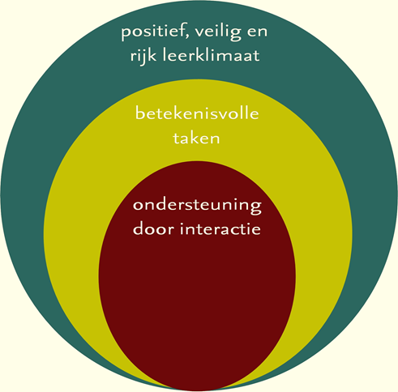
WAT DOET LEERLINGEN (FRANS) LEREN?
Krachtige leeromgeving als basis

Slide 30
WAT DOET LEERLINGEN (FRANS) LEREN?
Wat heb je nodig om een vreemde taal te leren?
positieve attitude ten opzichte van (het leren van) de vreemde taal → motivatie, interesse, betrokkenheid
veel en rijk taalaanbod in de vreemde taal → herhaling + rijke context (veel aanknopingspunten)
betekenisvolle en functionele taallessen met ingebedde aandacht voor vorm (grammatica, woordenschat en fonologie) én strategieën
veel aandacht voor productieve interactie en communicatie
kwaliteitsvolle feedback op taalproductie

Slide 31
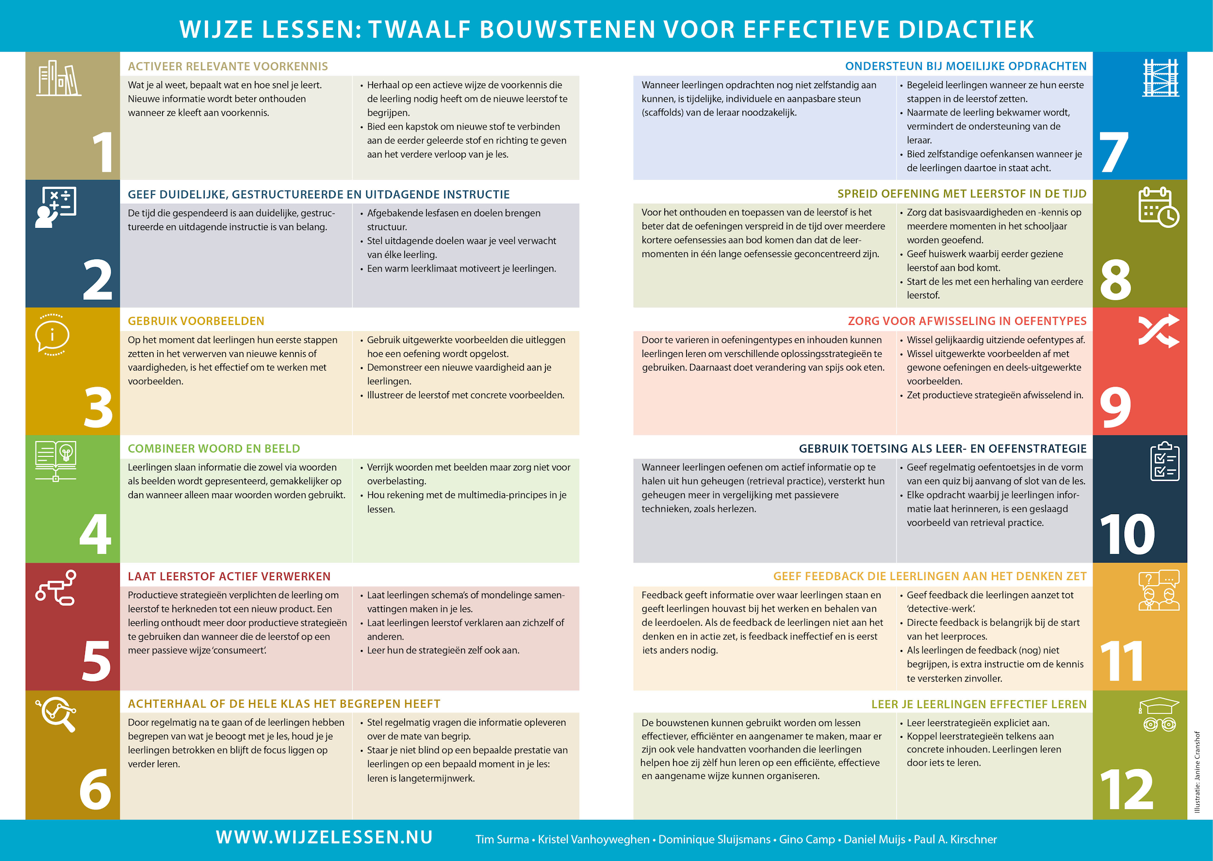
WAT DOET LEERLINGEN (FRANS) LEREN?
Basisprincipes van effectieve didactiek

Slide 32
WAT DOET LEERLINGEN (FRANS) LEREN?
Vorm een groepje van 3.
Verken samen 6 van de 12 bouwstenen en overleg: wat betekenen deze principes voor jullie lespraktijk Frans? Beantwoord ook de reflectievragen.

Slide 33
WAT DOET LEERLINGEN (FRANS) LEREN?
Denk individueel voor elke bouwsteen na:
In welke mate ben ik hier bewust mee bezig in mijn les?
Scoor jezelf op een schaal van 0 tot 10.
Wat maakt dat ik al zoveel heb? Waar liggen er nog groeikansen?

Slide 34
PAUZE!

Slide 35
DIFFERENTIËREN, MOET DAT NU ECHT?

Slide 36
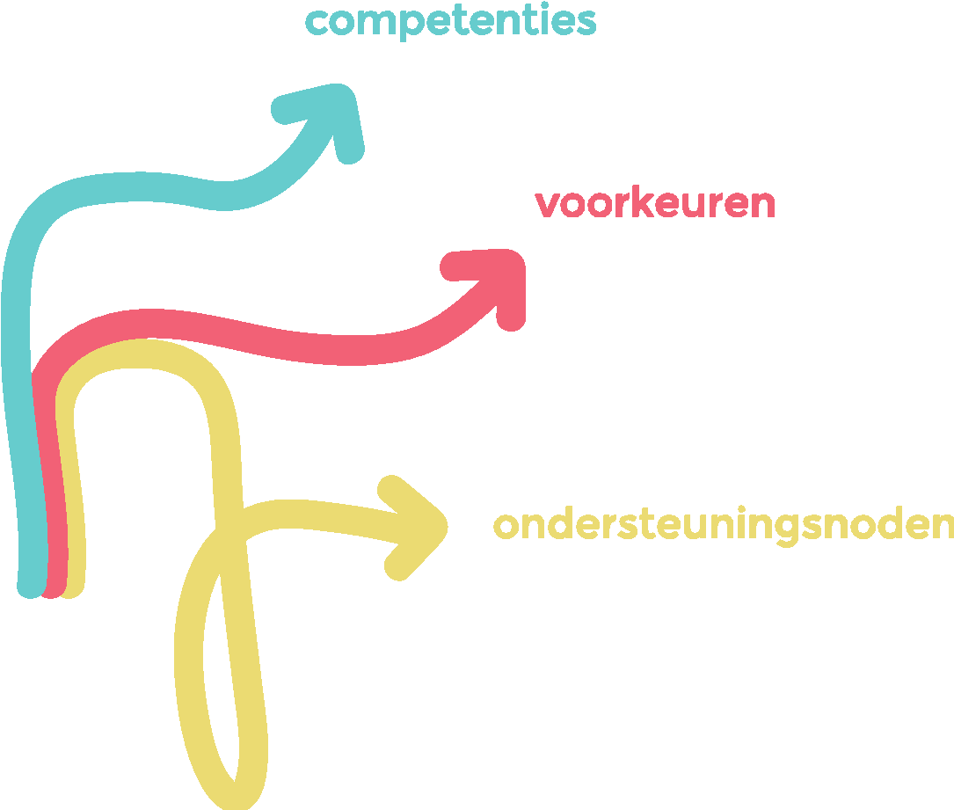
WAAROP INSPELEN?

Slide 37
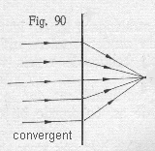
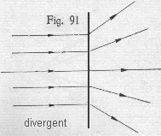
Bovendien

Slide 39
DENKEN – DELEN - UITWISSELEN
FASE 1
FASE 1 | Schrijf de 5 belangrijkste zaken op die jij hebt onthouden uit de vorige les.. Welke 3 stappen pas je toe om breuken te vermenigvuldigen
FASE 2 | Buur A vertelt, buur B luistert. Buur B vertet, buur A luistert. Waar zitten de verschillen? Zoek het juiste antwoord op.
FASE 3 | Deel met 4. Vergelijk met de oplossing op bord.

Slide 40
BEKEND – BENIEUWD - BEWAARD
BEKEND | BENIEUWD | BEWAARD
Dit weet ik al! | Dit kom ik graag te weten. | Op het einde: deze 5 zaken ga ik zeker onthouden.
Begin volgende les:
Noteer de 5 zaken die je zeker ging onthouden.
Controleer, vul aan.

Slide 41
ADI in detail
Minimaal 20’
Klassikale fase
Opwarmer - Terugblik – oriëntatie | instructie | Begeleid inoefenen einde: toets/observatie
Gedifferentieerde fase
Verlengde instructie basisleerstof
 | Extra instructie | Begeleid inoefenen | Extra hulp
Zelfstandige verwerking basisleerstof
Zelfstandige verwerking complexere leerstof
KF
Evaluatie van het lesverloop
Pré-instructie
Evaluatie
+/- 5’
Maximaal 20’
Notes:
Welke elementen worden hier best benadrukt? ‘ontkrachten van vooroordelen’

Slide 42
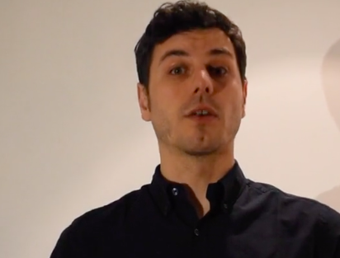
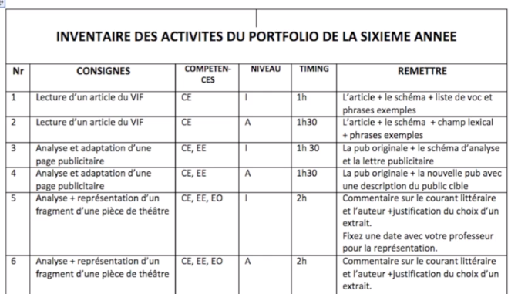
Werken met een taakporfolio
Jan Royackers

Slide 43
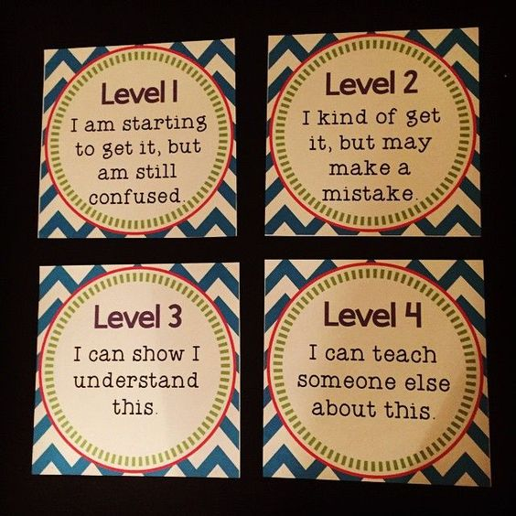
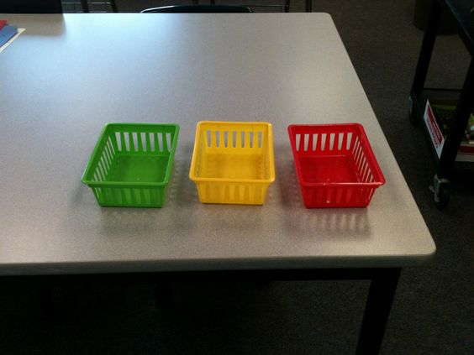

Slide 44
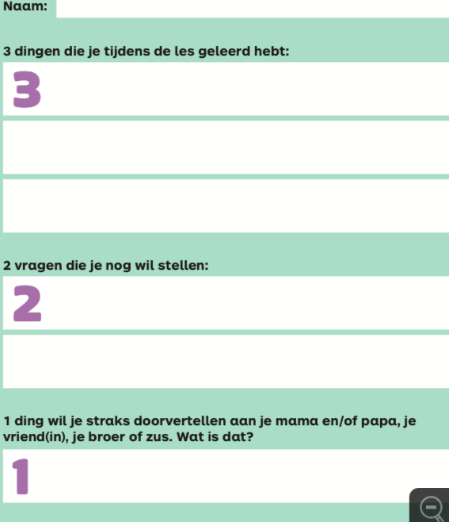
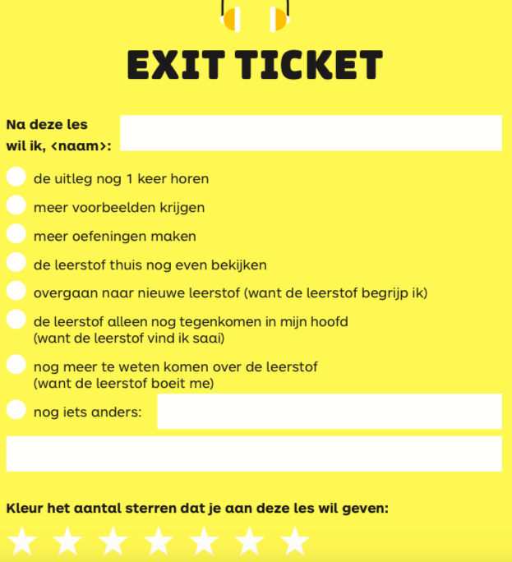
Exit tickets
https://www.klasse.be/126690/doel-les-bereikt-meten-exit-ticket/

Slide 45
Uitgestelde aandacht

Slide 47
INSPELEN OP VERSCHIL IN VOORKEUREN
Magopdrachten
(nieuwe) leerstof op verschillende manieren aanbieden
Keuze uit verschillende evaluatievormen, opdrachten, alleen of in duo werken, huiswerkopties, …
Prioriteiten kunnen aanbrengen
Joker-keuze
Beginsituatie-peiling (zowel qua voorkennis als interesse)
Vrije keuze tijdens uitlooptijd
Keuze voor aantal/aard van feedback(momenten)
…

Slide 49
INSPELEN OP VERSCHIL IN ONDERSTEUNINGSNODEN
Tempovariatie
Time-outzone
Woordenlijsten
Stappenplannen
Laptop ipv schrijven, rekenmachine
Hulp van een medecursist
Voorlezen van vragen
Schrijfkaders/tussenvragen
Apps (de/het, …)
Spreiding van evaluatie
Hulp op vraag/maat (bv. Feedbackgesprekken)
Notities van medeleerlingen
Modellen
…

Slide 50
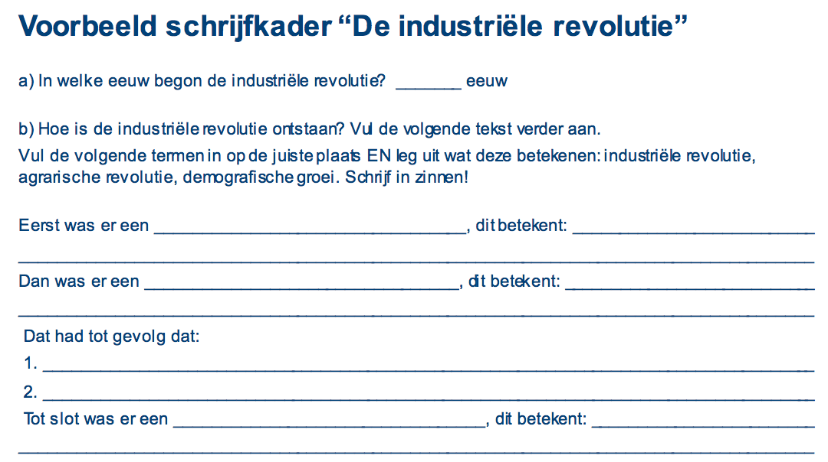

Slide 51
INSPELEN OP DEZE 3 VRAGEN…
Grotere motivatie (dankzij inspelen op voorkeuren)
Grotere leerwinst (dankzij inspelen op competenties)
Grotere efficiëntie (dankzij inspelen op ondersteuningsbehoeften)
Inclusievere leeromgeving

Slide 52
Zoek iemand die!

Slide 55
WAAROP DAN WÉL INSPELEN?

Slide 57
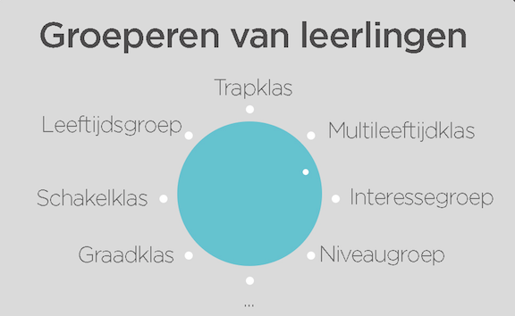

Slide 60
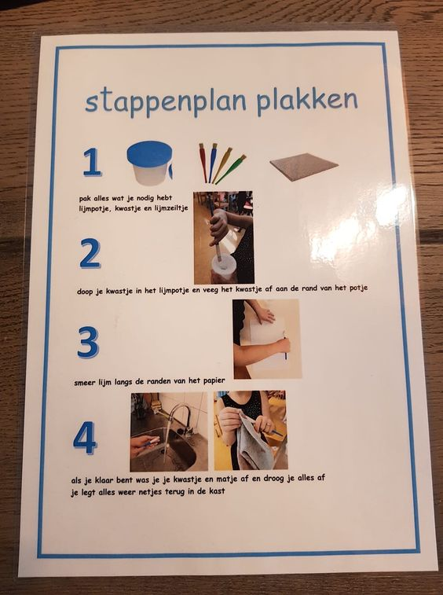
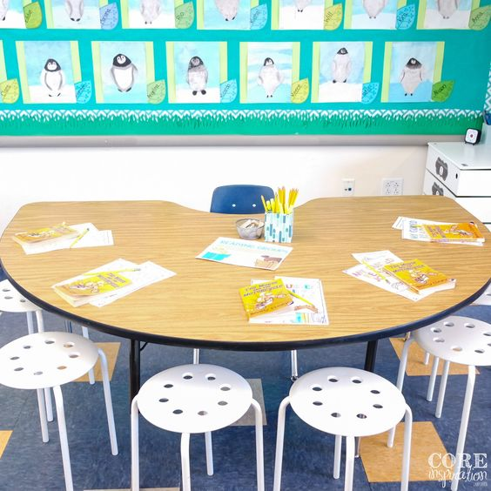

Slide 65
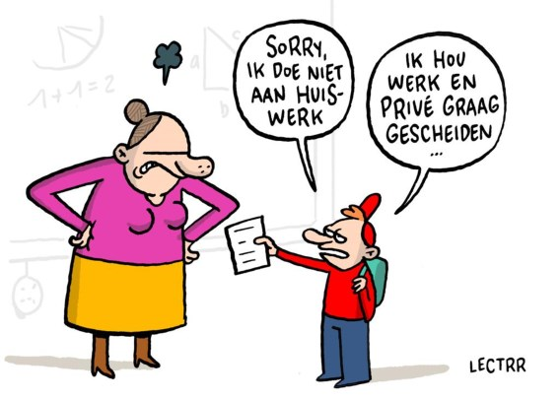
HUISWERK
De volgende sessie (24/01) is een werksessie:
breng je lesplanning van die week mee
breng het materiaal voor 1 les mee (die tussen sessie 2 en 3 aan bod komt!)
breng 1 taak of toets mee (die tussen sessie 2 en 3 aan bod komt)

Slide 66
NOG EEN VRAAGJE...
We zijn op zoek naar gastscholen voor de volgende sessies!

Slide 67
AVANT DE PARTIR...

Slide 68
VRAGEN OF OPMERKINGEN?
Organisatie:
steven.delarue@stad.gent
Inhoud traject:
jan@schoolmakers.be
julie.petitjean@kuleuven.be

